Slide 1

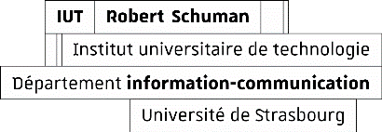
FONDAMENTAUX
Bases informatiques – COP (S1)
Diane Dufort

Slide 2

Plan de la séance
01
Syllabus de la séance
Compétences, évaluation
02
Informatique
Définitions, histoire
03
Ordinateur
Composants d’un ordinateur
04
À vous de jouer
Travail étudiant

Slide 3

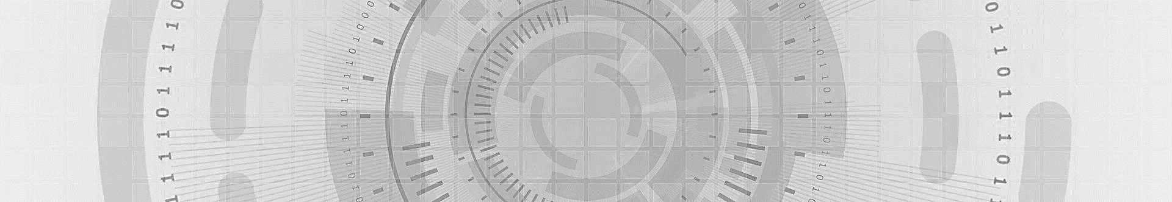
1. Syllabus de la séance
Compétences
Évaluation
Comprendre le fonctionnement d’un ordinateur
Création d’un média interactif présentant les composants d’un ordinateur
Savoir diagnostiquer les problèmes matériels courants
Organiser son poste de travail

Slide 4

2. Informatique
Définitions
Informatique = information + « -ique » (propre à)
L’Informatique est donc la science du traitement (automatique) de l’information par des machines.
Ordinateur
« Machine automatique de traitement de l'information, obéissant à des programmes formés par des suites d'opérations arithmétiques et logiques. »
Dictionnaire Larousse
Notes:
Le mot « Informatique » a été construit à partir du mot « Information » et du suffixe « -ique » signifiant « qui est propre à ». Selon d’autres auteurs, informatique serait un mot valise composé de « information » et « automatique ».
Si l’apparition du mot date de la fin des années 50, ce n’est qu’en 1966 que l'Académie française définit officiellement l’Informatique comme étant la science du traitement (automatique) de l’information.
Par extension, le terme « Informatique » désigne le domaine d’activité, qu’elle soit scientifique/technique ou industrielle, en rapport avec ce traitement de l’information par des machines (ordinateurs, robots, automates, etc.).
Dans ce cours, nous nous focaliserons sur des machines particulières, les ordinateurs.

Slide 5
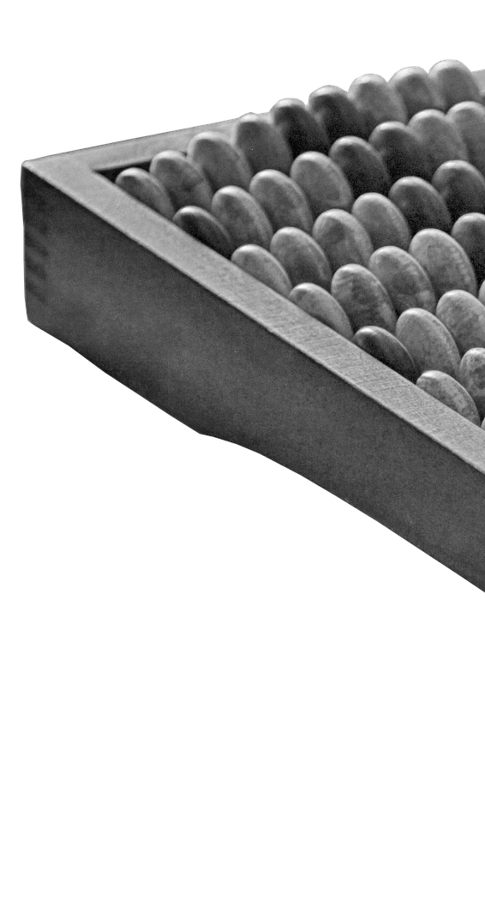
2. Informatique
Histoire brève des ordinateurs
Un besoin de calculer
(rapidement et de manière fiable)…
… et des évolutions technologiques, scientifiques et sociales
Mathématiques (logique, arithmétique, algèbre, etc.)
Physique (électronique, quantique, optique, etc.)
Notes:
Et pour comprendre comment on est arrivés à nos ordinateurs portables et autres smartphones (qui sont en fait des ordinateurs de poche), nous allons découvrir l’histoire de ces appareils.
Ce que je vous propose ici est une version très simplifiée de l’histoire des ordinateurs. Le but n’est pas de vous faire un panorama complet des différentes évolutions du domaine mais de revenir sur les étapes clés de cette évolution afin que vous puissiez vous rendre compte à quel point l’histoire de l’ordinateur est intimement liée à celle des mathématiques et de la physique (notamment l’électronique). Si l’histoire des mathématiques et celle de la physique ont eu un fort impact sur le passé et le présent de l’ordinateur, elles auront un impact tout aussi fort sur son futur.

Slide 6
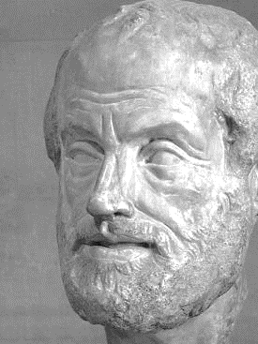
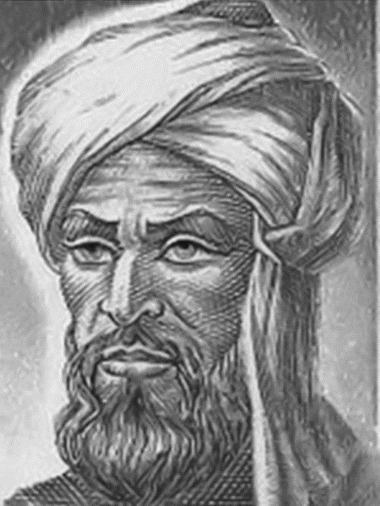
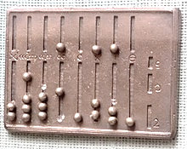
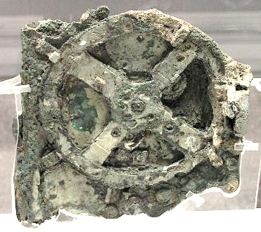
2. Informatique
Premiers instruments de calcul
Sources scientifiques
Abaque
-3000 environ
Machine d’Anticythère
IIe siècle av. JC
Aristote
IVe siècle av. J-C
Père de la logique
Al Khwârizmî
IXe siècle ap. J-C
Père de l’algèbre
Photos par : Mike Cowlishaw (gauche) et Marsyas (droite)
Notes:
Notre histoire commence environ 3000 ans avant notre ère, par l’apparition de l’abaque en Mésopotamie. Le mot abaque désigne tout instrument mécanique plan facilitant le calcul.
Les abaques ont pris, à travers le temps et les civilisations qui les ont créés, diverses formes : de la plaque d’argile aux bouliers en passant par les bâtons de calcul et par l’utilisation de galets de pierre.
Pour la petite histoire, un des premiers « outils » d’aide au calcul utilisé par l’Homme, en dehors de ses mains et de ses pieds, est le caillou. Et "Caillou" se dit calculus en latin, ce qui a donné le mot calcul en français. Dans certains domaines comme la médecine, calcul a gardé son étymologie d’origine. Du coup, si on vous dit que vous avez des calculs rénaux, ça veut pas dire que vos reins font des additions.
------
Quant à la machine d'Anticythère, appelée comme ça car elle a été retrouvée près de l’île grecque d’Anticythère, elle est considérée comme le premier calculateur mécanique. Elle permettait de calculer des positions astronomiques aidant ainsi à la navigation. Elle était composée d’engrenages de bronze. Seuls des fragments de cette machine ont été retrouvés mais des reconstitutions fonctionnelles ont été réalisées.

Slide 7
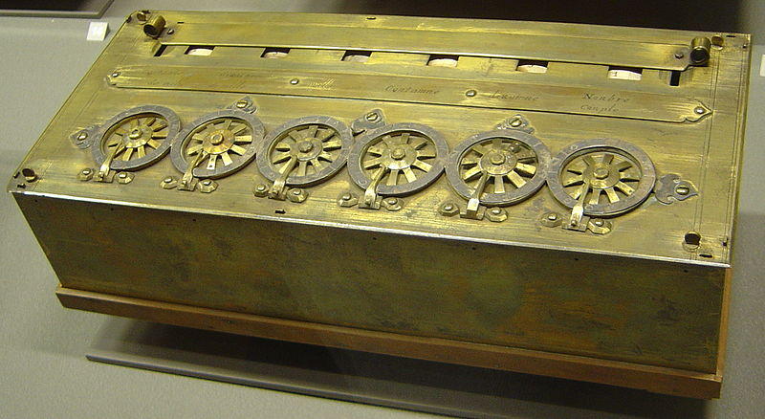
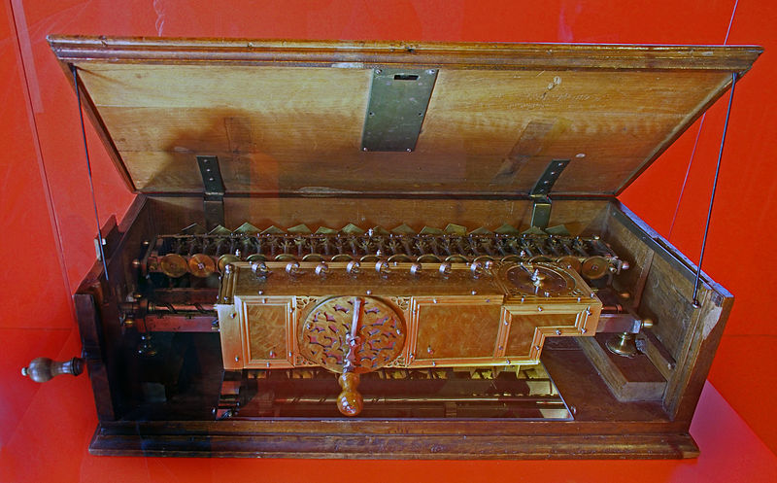
2. Informatique
Automatisation des calculs
Pascaline (Blaise Pascal)
Inventée en 1642 par Blaise Pascal, elle fait des additions et soustractions
Photo par : David.Monniaux
Calculatrice mécanique (Gottfried Leibniz)
Inventée en 1694, elle fait des additions, soustractions, multiplications et divisions
Photo par : Hajotthu
Notes:
Quelques siècles plus tard, la technologie a fait un bond et on voit se développer les premières machines à calculer, les ancêtres de nos calculatrices.
En 1642, Blaise Pascal, qui n’a encore que 19 ans à cette époque, construit la Pascaline afin d’aider son père, percepteur d’impôts dans son travail. Elle est considérée comme la première calculatrice mécanique pouvant effectuer des additions et des soustractions. On pouvait y entrer jusqu’à 8 chiffres. Le mécanisme utilisait des roues dentées, du type de celles que l’on trouve dans les horloges.
Inspiré par la Pascaline, Leibniz s’intéresse à son tour au développement de machines à calculer. Ses travaux aboutirent à la construction de deux machines. Seule celle de 1694 nous est parvenue. Elle était censée pouvoir faire les 4 types d’opérations (addition, soustraction, multiplication, division) directement mais malheureusement, elle avait un problème de report de retenue.
Si ce ne sont pas les deux seules tentatives de créer des machines à calculer mécaniques au 17ème siècle, il s’agit des plus connues. Notons que la Pascaline était la seule machine opérationnelle à cette époque.

Slide 8
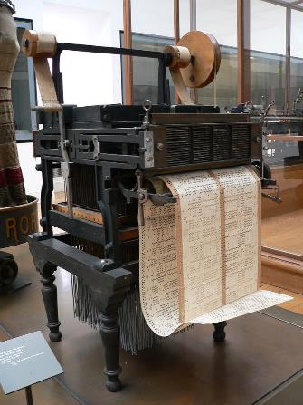
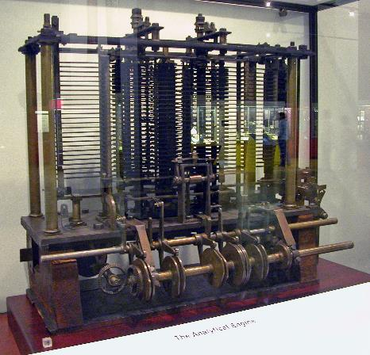
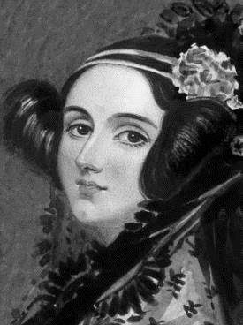
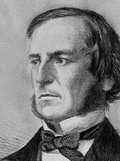
2. Informatique
Apparition des machines programmables
Sources scientifiques
Ada Lovelace
1815-1852
Premier programme
George Boole
1815-1864
OU, ET, NON logiques…
Métier à tisser (Jacquard)
1801
Machine analytique (Babbage)
1880-1910
Photos par : David.Monniaux (gauche) et Bruno Barral (ByB) (droite)
Notes:
Quelques siècles plus tard, l’invention des cartes perforées a marqué l’apparition des premières machines programmables. En 1801, l’inventeur Charles Jacquard, fil d’un maître fabricant en soie de la région Lyonnaise, met au point un métier à tisser programmable qui tisse un motif « encodé » sur des cartes perforées.
Pour la petite histoire, Jacquard a conçu ce métier à tisser pour adoucir les conditions du travail des enfants dans les ateliers de tissage, conditions qui pouvaient être assez dures et dont il avait lui-même fait l’expérience dans sa jeunesse. Malheureusement, son invention a déclenché une révolte chez les ouvriers de la soie … quant aux enfants, ils allèrent travailler dans les usines … où les conditions de travail étaient encore plus dures.
En 1833, Charles Babbage, passionné par le métier Jacquard, conçoit un calculateur mécanique programmable, fonctionnant à la vapeur, qui utilise des cartes perforées pour ses données et ses instructions. Charles Babbage n’achèvera jamais la construction de sa machine et ne laissera derrière lui qu’un prototype inachevé en 1880 (celui de la photo). Son fils, Henry, reprendra ensuite les travaux de son père et terminera le développement de la machine en 1910.
La mathématicienne Ada Lovelace travaillait avec Charles Babbage. Elle a conçu, pour sa machine analytique, les premiers programmes qui se composaient d’une série de cartes perforées. Ada a été la première personne a percevoir le réel potentiel de ces machines programmables au-delà du simple calcul.
Parallèlement, George Boole met au point le calcul booléen (ou algèbre de Boole) qui est une approche algébrique de la logique dans laquelle :
au lieu de manipuler des nombres, on manipule des valeurs de vérité (vrai ou faux) et où
Au lieu d’effectuer des opérations du type addition, soustraction et autres, on effectue des opérations du type OU, ET, NON
L’algèbre de Boole est appliquée dans le domaine du développement informatique et permet à un ordinateur d’évaluer les résultats d’un test.
Toutes ces avancées technologiques et scientifiques combinées ont permis de créer les premiers ordinateurs.

Slide 9
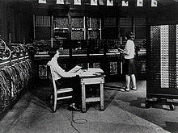
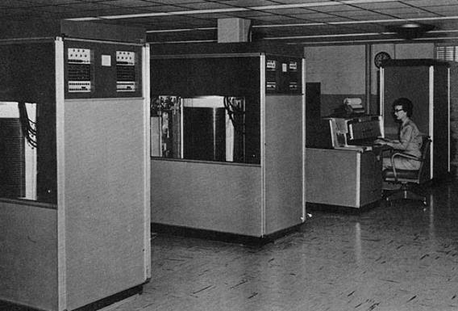
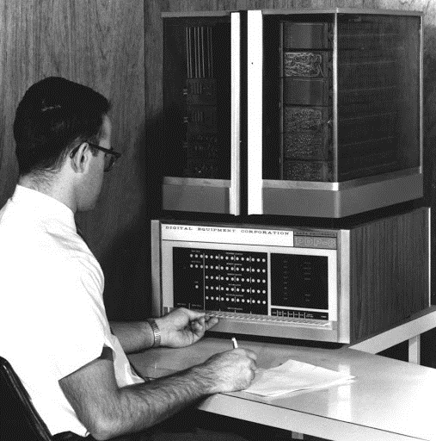
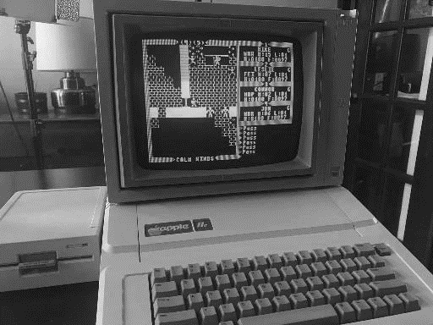
2. Informatique
Jusqu’à la première génération d’ordinateurs … et les 3 qui ont suivi
1ère [1945-1956]
Tubes à vide
Photo par : U.S Army
2ème [1956-1963]
Transistors
Photo par : U.S Army
3ème [1964-1971]
Circuits intégrés
Photo par : Bitsavers
4ème [1971-…]
Micro-ordinateurs
Photo par : The Geek Pub
Notes:
La première génération d’ordinateurs utilisait des tubes à vides qui sont des composants permettant de contrôler la puissance du courant électrique. Leur taille et leur consommation électrique était considérable. Par exemple, l’éniac, l’ordinateur utilisé pour mettre au point la bombe H, s’étendait sur plus 160 m² et pesait la bagatelle de 30 tonnes.
La deuxième génération utilisait des transistors qui ont rapidement remplacé les tubes à vides. Les transistors étaient plus petits, plus économes, plus solides … et plus performants.
La troisième génération s’est développée grâce à l’apparition des circuits intégrés (c’est-à-dire des puces électroniques) qui ont permis de rendre les ordinateurs plus petits et moins coûteux. L’usage des deux premières générations d’ordinateurs était surtout militaire du fait du coût et des contraintes d’entretien de ces machines.
La troisième génération, par contre, marque l’arrivée des ordinateurs dans la vie civile
La quatrième génération d’ordinateurs est marquée par la miniaturisation grandissante des composants et notamment du processeur avec l’apparition du microprocesseur. Un microprocesseur est un processeur dont tous les composants sont regroupés dans un unique boitier. Cette génération marque le début de l’ère de l’informatique familiale.

Slide 10
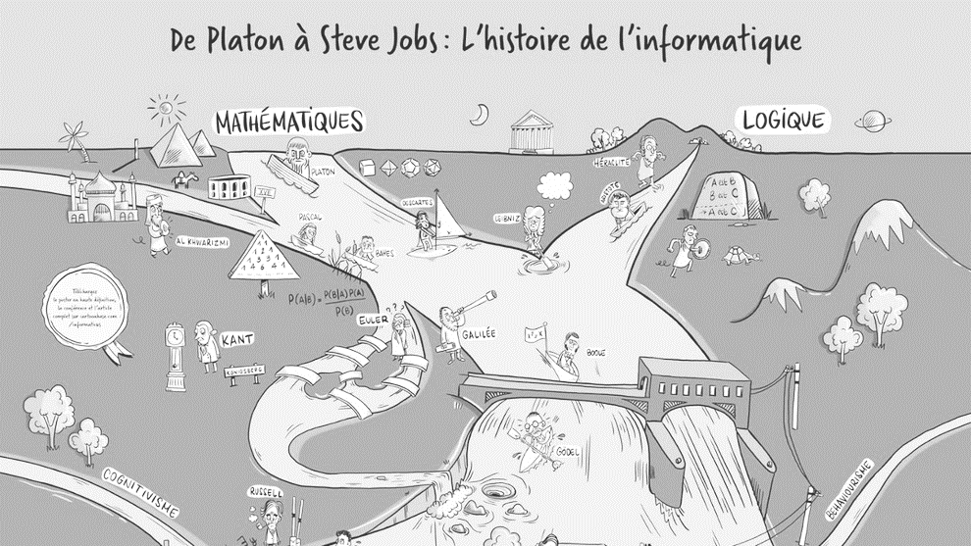
5 minutes pour découvrir
https://www.thinglink.com/scene/854734461755981827

Slide 11
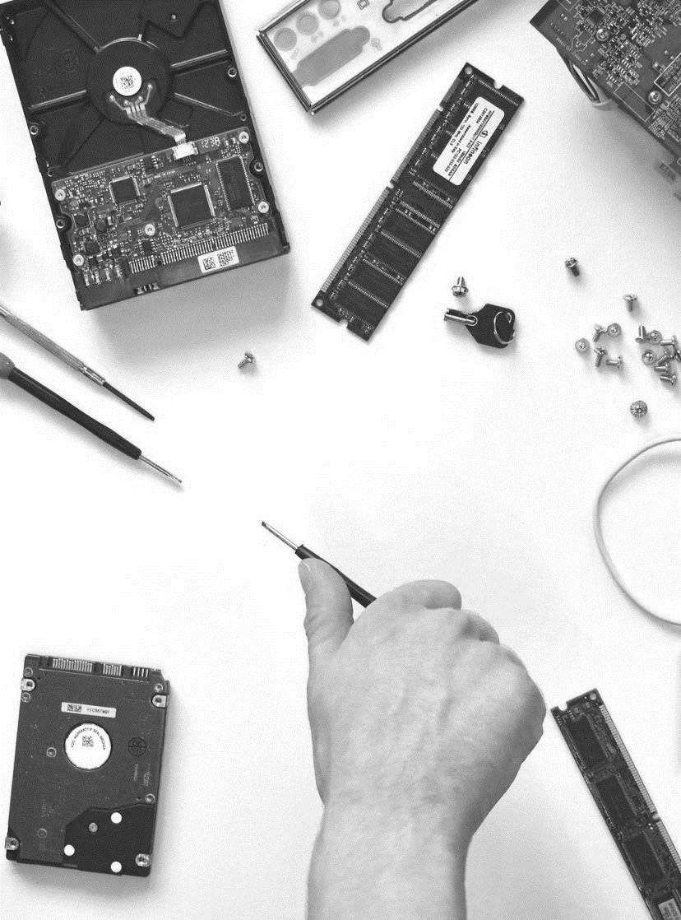
3. Ordinateur
Définitions
Hardware : matériel
Pièce détachée d’un appareil informatique, qu’elle soit placée à l’intérieur de l’appareil ou à l’extérieur
Software : logiciel
Ensemble des programmes informatiques permettant de réaliser un traitement particulier de données.
Notes:
Ce qui nous intéresse dans ce cours, c’est l’ordinateur qui est composé de matériel, c’est-à-dire de pièces détachées situées à l’intérieur ou à l’extérieur de l’appareil ; et de logiciel, qui correspond à la partie immatérielle de l’ordinateur, celle qui manipule les données et qui détermine les tâches que l’ordinateur peut, ou non, effectuer.
Si on devait utiliser une métaphore, on pourrait dire que le matériel ou hardware correspond aux musiciens et à leurs instruments tandis que le logiciel correspond à la partition qu’ils s’apprêtent à jouer. Examinons de plus près le matériel.

Slide 12
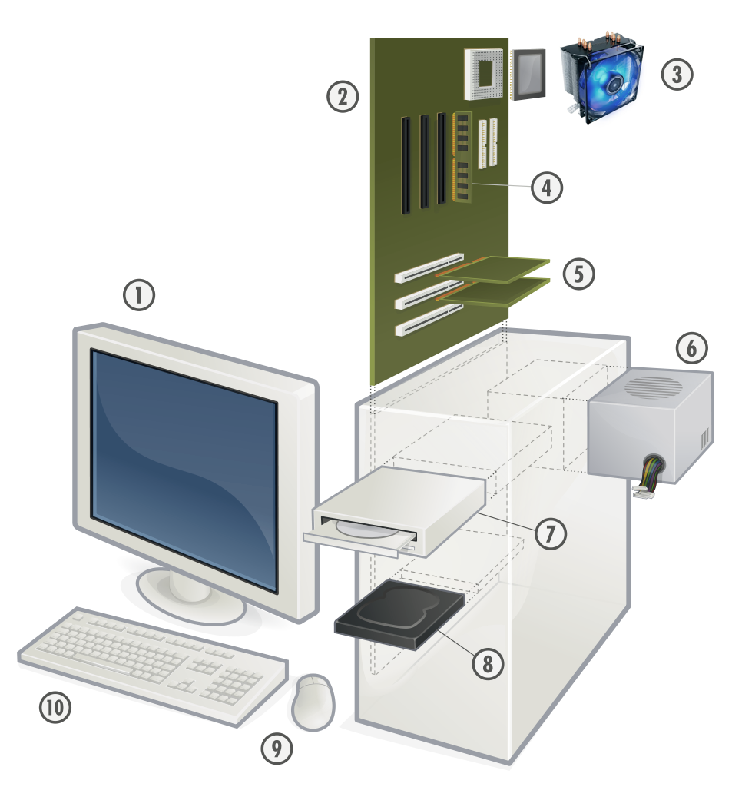
3. Ordinateur
Principaux éléments
01 – Moniteur
09 – Souris
10 – Clavier
Unité centrale :
02 – Carte mère
03 – Connecteur, processeur et ventirad
04 – Barette de mémoire vive
05 – Cartes d’extension
06 – Bloc d’alimentation
07 – Lecteur optique
08 – Support de stockage (disque dur, SSD)
Image adaptée de : Gustavb (Wikimedia Commons)

Slide 13
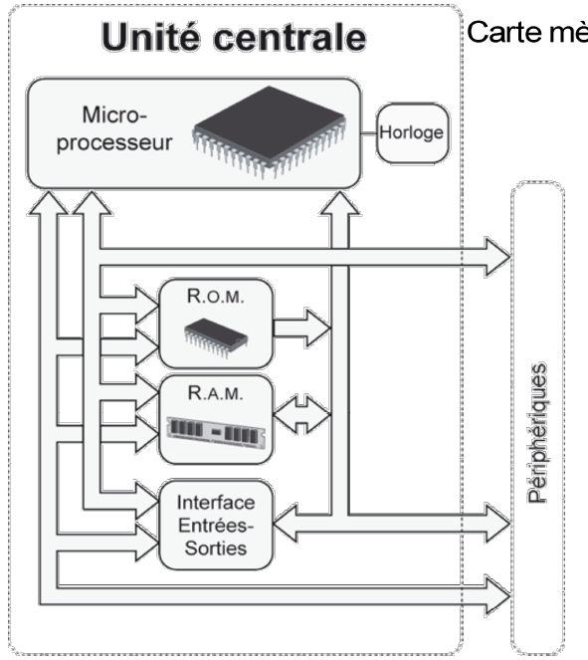
3. Ordinateur
Carte mère
Rôle de la carte mère
Pièce maîtresse de l’ordinateur. Connecte et fait fonctionner ensemble tous les éléments de l’ordinateur
Composants, périphériques
Les composants sont à l’intérieur de l’unité centrale (boitier de l’ordinateur et son contenu). Un périphérique est externe.
Source de l’image : EC C2I : Machines et logiciels (Hanene sur la base d’un doc créé par Denox & Silini)
Notes:
La carte mère est la pièce maîtresse d’un ordinateur. Il s’agit d’un circuit imprimé parcouru par des centaines de pistes, reliant et alimentant les connecteurs et les composants électroniques. La carte-mère a pour rôle d’interconnecter tous les éléments de l’ordinateur, qu’ils soient internes ou externes.

Slide 14
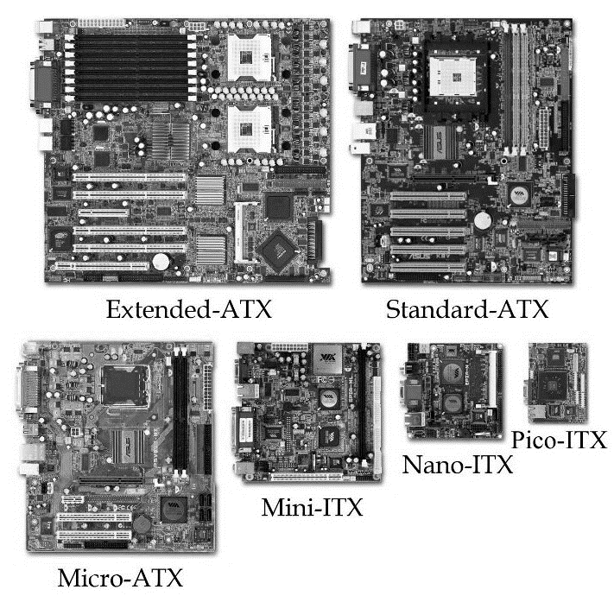
3. Ordinateur
Carte mère
Différents formats
Pour s’adapter à des boitiers de tailles et marques différentes.
Nombre de connecteurs d’extension
Les dimensions de la carte mère vont avoir une influence sur le nombre de connecteurs de carte d’extension disponibles
Notes:
Il existe différents formats de carte mère construits pour s’adapter à différentes tailles de boitiers. Le format, également appelé facteur de forme ou facteur d’encombrement va impacter les dimensions de la carte mère et, par extension, l’agencement des composants sur la carte mère et le nombre de connecteurs pour cartes d’extension.

Slide 15
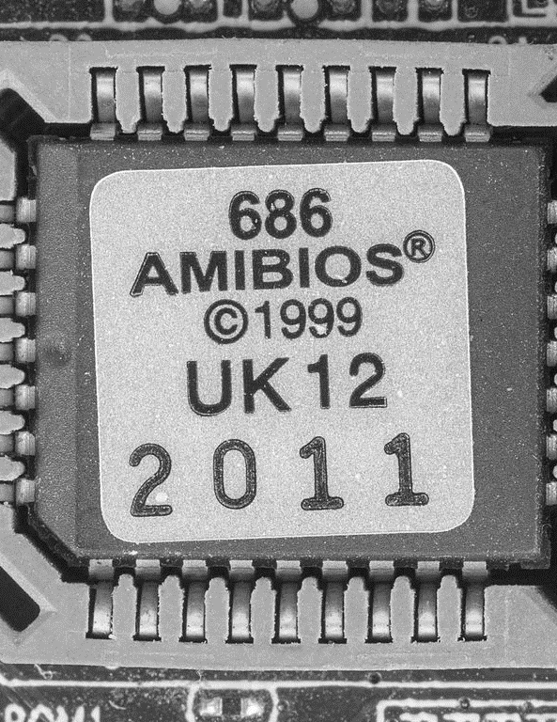
3. Ordinateur
Carte mère
Le BIOS
Gère les opérations essentielles au démarrage de l’ordinateur : test des composants (POST), lancement du système d’exploitation
Programme POST
Routine de test exécutée au démarrage et redémarrage. Indique, par une séquence de bips, un problème sur un composant, le cas échéant
Source de l’image : puce BIOS par Raimond Spekking
Notes:
Le BIOS (Basic Input/Output System) est un petit programme stocké dans une mémoire intégrée à la carte mère. Il permet de gérer des opérations essentielles au démarrage de l'ordinateur telles que :
le test des divers composants et périphériques
le chargement en mémoire et le lancement du système d'exploitation
L’étape de test est réalisée par un programme appelé POST (pour Power-On Self Test) qui est lancé à chaque démarrage ou redémarrage de l’ordinateur. Le programme POST va envoyer un message à chaque composant essentiel de l’ordinateur en leur demandant de se tester. A chaque composant, ensuite de réaliser son propre test interne en fonction du type de périphérique et du constructeur.
Si un problème est détecté par un composant, celui-ci va renvoyer un message au POST qui va arrêter le démarrage et alerter l’utilisateur par une séquence de bips. La manière dont se présente cette séquence, c’est-à-dire le nombre et la longueur des bips va signaler la nature du problème. Par exemple, si au cours du démarrage, vous entendez un bip long suivi de deux bips courts, en général, cela va plutôt indiquer un problème de carte graphique. Ensuite, à vous de vous référer au manuel de votre ordinateur pour savoir ce que la séquence signifie pour le constructeur de votre bios.
L’étape de test est particulièrement importante car elle vous permet de faire un premier diagnostic en cas de problème au démarrage et ce, sans attendre la prise en charge par un technicien.

Slide 16
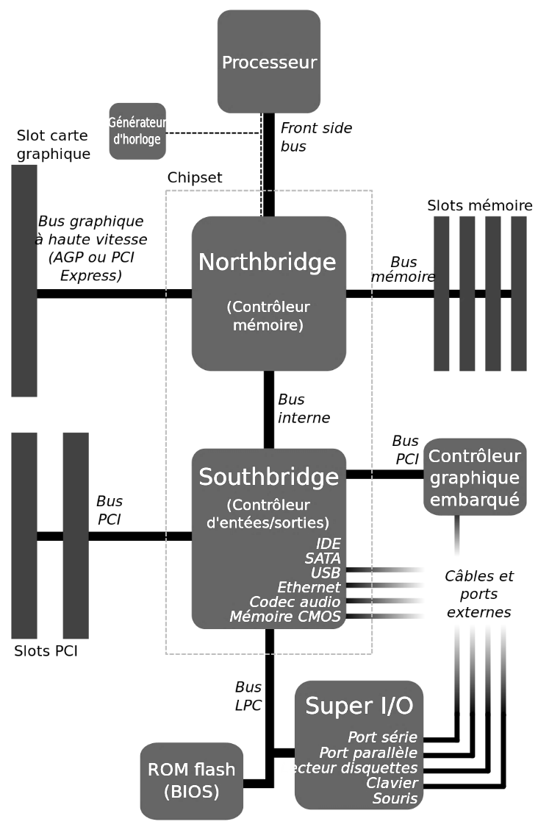
3. Ordinateur
Chipset
Rôle du chipset
Assurer l’interface entre tous les éléments (composants et périphériques) de l’ordinateur
Northbridge et southbridge
Les deux puces se répartissent les composants et périphériques en fonction de leur « rapidité »
Source de l’image : utilisateurs de Wikipédia : Moxfyre (créateur), Epok13 (traducteur)
Notes:
Le chipset est un ensemble de composants électroniques dont la mission est d'assurer l'interface entre les composants et périphériques de l'ordinateur (processeur, mémoire vive, etc.). Il est souvent composé de deux parties : le pont nord (northbridge) et le pont sud (southbridge).
Le « pont nord » (en anglais northbridge) gère la communication entre le processeur et les périphériques « rapides » (mémoire vive, PCI Express, etc.).
Le « pont sud » (en anglais southbridge) gère les périphériques « lents » (disques durs, USB, etc.)

Slide 17
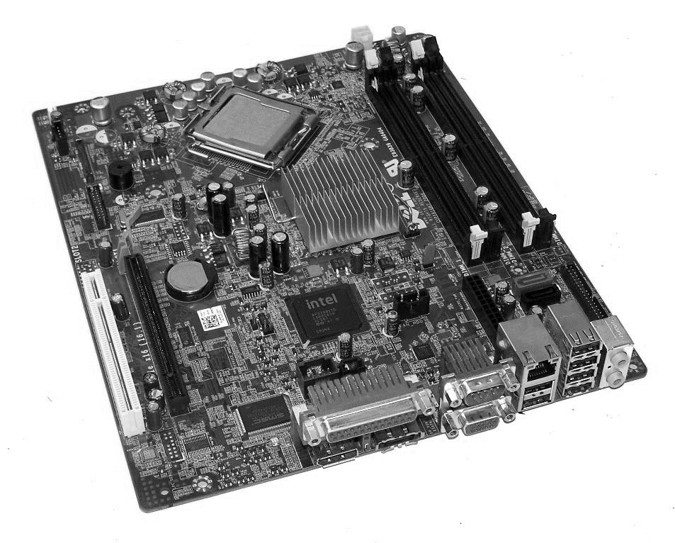
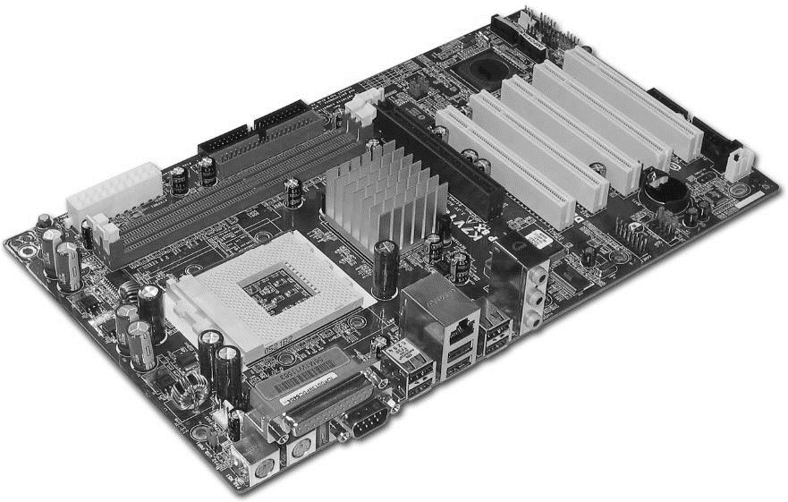
3. Ordinateur
Pont Nord
Chipset
Pont Sud
Chipset
Exemple de chipset
Sous un unique radiateur
Exemple de chipset avec ponts séparés
Avec, dans ce cas, le pont nord placé sous un radiateur
Notes:
Selon le facteur de forme de la carte mère, les deux ponts du chipset peuvent être situées soit au même endroit, soit à 2 endroits différents de la carte mère.
Tout ou partie du chipset peut être protégé par un radiateur qui permet de dissiper la chaleur produite par la puce.

Slide 18
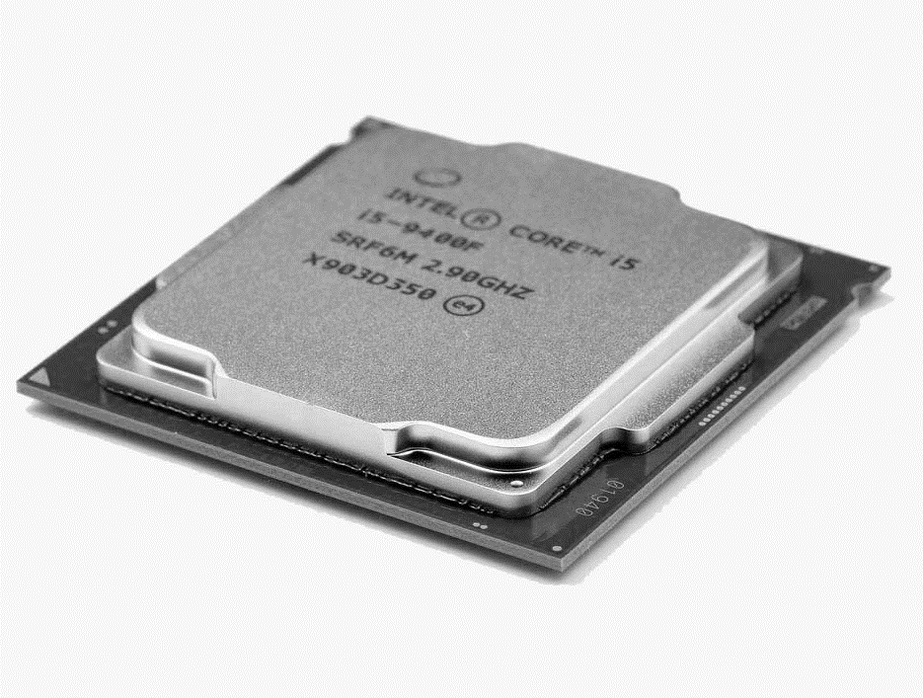

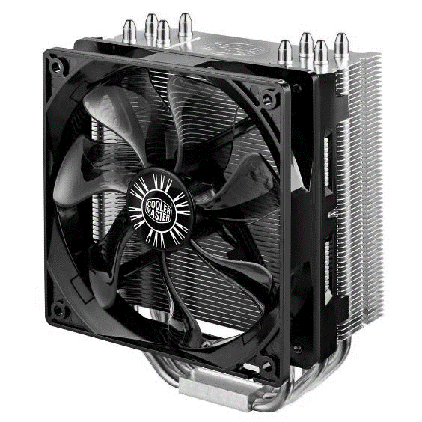
3. Ordinateur
Processeur (CPU)
Rôle
Regroupe et traite toutes les informations permettant à l'ordinateur d'effectuer les tâches demandées par l'utilisateur
Dissipation de la chaleur
Le ventirad (ventilateur + radiateur) est utilisé dans le mode de refroidissement le plus courant : le refroidissement à air (aircooling)
Notes:
Le processeur (ou CPU, de l'anglais Central Processing Unit) est le composant qui exécute les instructions qui forment un programme informatique. En d'autres termes, le processeur regroupe et traite toutes les informations permettant à l'ordinateur d'effectuer les tâches demandées par l'utilisateur. Il effectue notamment des opérations logiques, arithmétiques et d'entrée-sortie. Il peut être considéré comme le cerveau de l'ordinateur. Un processeur dont tous les composants sont regroupés dans un unique boitier est appelé microprocesseur. Il s'agit des processeurs les plus couramment trouvés dans les machines grand public et dont vous avez un exemple sur l’image en haut à droite.
Le processeur fait partie des composants de l’ordinateur qui travaillent le plus et donc, chauffent le plus. Afin de prévenir tout dommage, le processeur est habituellement protégé sous un ventirad qui permet de dissiper la chaleur produite lors de son utilisation.
Le ventirad, composé d'un ventilateur et d'un radiateur, est utilisé dans les systèmes de refroidissement à air (aircooling). Le refroidissement à air est la méthode de refroidissement la plus courante mais il en existe d'autres : refroidissement à eau (watercooling), à azote liquide ou à huile.

Slide 19
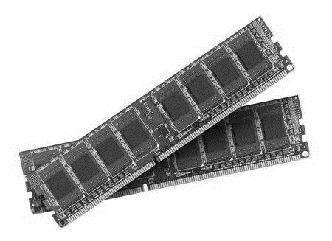
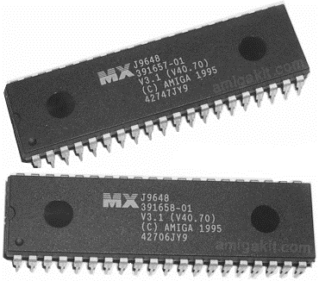
3. Ordinateur
mémoire vive (ram) et mémoire morte (rom)
Random Access Memory : stockage à court terme
Mémoire volatile. Permet à l’ordinateur d’accéder rapidement aux données
Read Only Memory : stockage à long terme
En lecture seule. Elle ne s’efface pas lorsqu’on éteint l’ordinateur
Notes:
La mémoire vive (ou RAM, de l'anglais Random Access Memory) permet à l'ordinateur de stocker des données à court terme pour en rendre l'accès et l'utilisation plus rapides. Lorsque vous ouvrez un document ou lancez un programme (y compris le système d'exploitation de l'ordinateur), les données de celui-ci sont transférées de la mémoire de stockage (disque dur, clé USB, etc.) vers la mémoire vive. L'ordinateur peut alors accéder aux données depuis cet emplacement. La quantité de mémoire vive installée permet de déterminer la vitesse à laquelle des applications peuvent fonctionner et la capacité de l'ordinateur à exécuter plusieurs programmes en même temps. Les données stockées dans la mémoire vive s’effacent automatiquement, par exemple lorsque vous éteignez votre ordinateur. C'est cet aspect volatile de la mémoire vive qui la différencie de la mémoire morte (ROM = Read Only Memory).

Slide 20
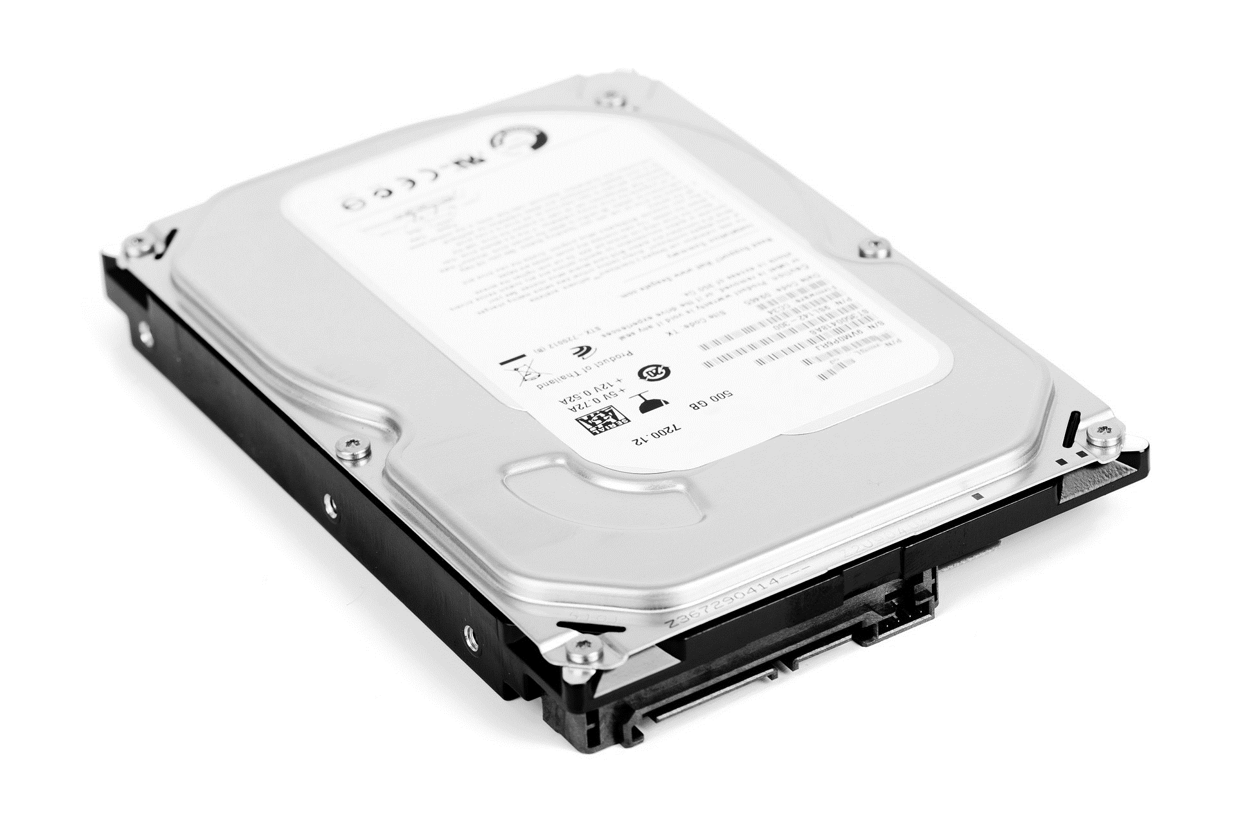
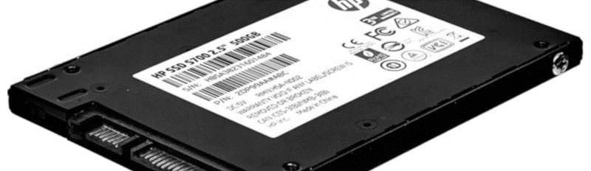
3. Ordinateur
Support de stockage
Disque dur
Support de stockage : permet de stocker et d’accéder aux données
Disque SSD
Autre type de support de stockage. Parfois appelé, par abus de langage, Disque dur SSD. Ce n’est pas un disque dur même s’ils assurent le même rôle dans un ordinateur
Image inspirée de celle présente sur l’article consacrée aux bus informatiques du site Comment ça marche

Slide 21
3. Ordinateur
Communication entre composants sans bus
Composant 1
Composant 2
Bus informatiques
Composant 3
Composant 4
BUS : Binary Unit System
Spécification d'un ensemble d'éléments matériels - câbles, composants électroniques, etc.- ou non permettant à des composants d'échanger des données.
Communication entre composants avec bus
Composant 1
Composant 2
« Autoroute des données »
Les bus sont des canaux de communication. Ils « mutualisent » les communications entre les composants de l’ordinateur.
BUS
Composant 3
Composant 4
Image inspirée de celle présente sur l’article consacrée aux bus informatiques du site Comment ça marche
Notes:
Mais comment ces composants communiquent-ils ensemble ? Via des bus. Un bus est la spécification d'un ensemble d'éléments matériels - câbles, composants électroniques, etc.- ou non permettant à des composants d'échanger des données. Il ne se limite donc pas aux ports ou aux câbles mais
On distingue généralement, sur un ordinateur, deux types de bus :
les bus internes (aussi appelés bus systèmes) qui permettent à deux composants de communiquer.
les bus externes (aussi appelés d'extension) permettant de connecter des cartes d'extensions à la carte mère, c'est-à-dire des composants permettant d'étendre les fonctionnalités de l’ordinateur : carte réseau, carte son, etc. .

Slide 22
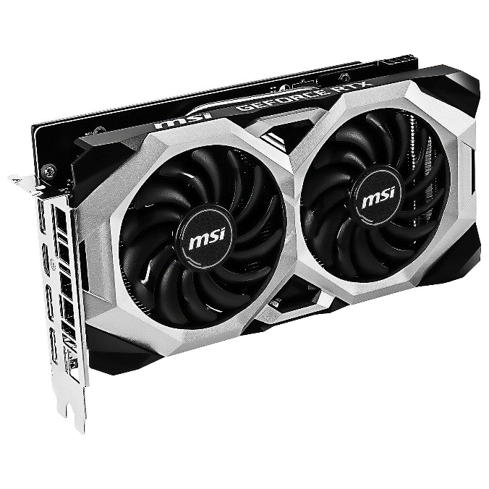
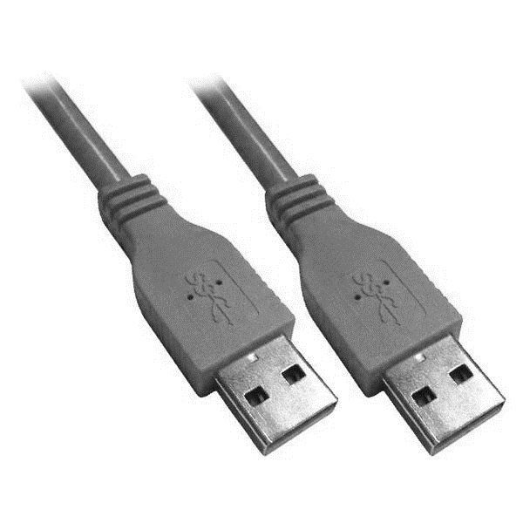

3. Ordinateur
Ex. de carte d’extension : carte graphique
Cartes d’extension et connecteurs
Cartes d’extension
Composants permettant d'étendre les fonctionnalités de l’ordinateur : carte réseau, carte son, etc. Elles sont
Connecteurs
Ex. de connecteur : USB
Interfaces permettant de relier un élément (périphérique, carte d’extension) à l’ordinateur. Ce mot désigne à la fois la prise mâle et la prise femelle
Image inspirée de celle présente sur l’article consacrée aux bus informatiques du site Comment ça marche

Slide 23
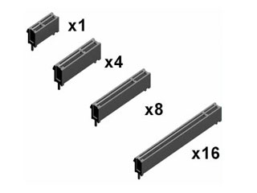
3. Ordinateur
Connecteurs internes : focus sur PCI Express
PCI Express
Ce sont les connecteurs internes les plus courants dans un ordinateur récent. Ils permettent de connecter tous types de cartes d’extension
Formats de PCI Express
Il existe différents formats de PCI Express (x1, x4, x8, x16,...) qui a un impact sur la longueur du connecteur. PCI Express x16 est couramment utilisé pour les cartes graphiques
Image inspirée de celle présente sur l’article consacrée aux bus informatiques du site Comment ça marche

Slide 24
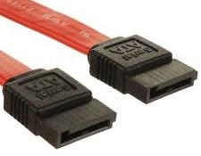
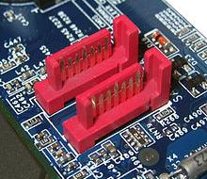
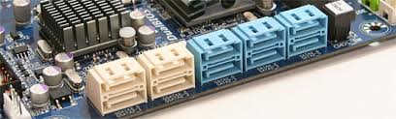
3. Ordinateur
Connecteurs internes : focus sur SATA
SATA (Serial Advanced Technology Attachment)
Permet de connecter les disques récents (disques durs, SSD) et les lecteurs optiques (CD, DVD, Blu-Ray) à la carte mère

Slide 25
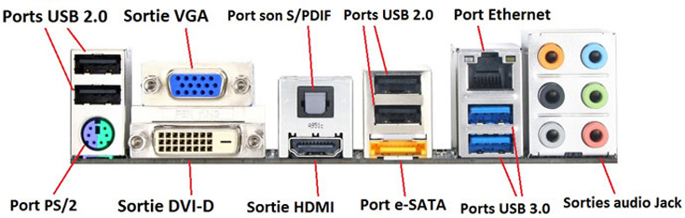
3. Ordinateur
Connecteurs externes
Source de l’image : https://www.monpcsurmesure.fr/guides/acheter-carte-mere.html
Notes:
Port PS/2 : permet de connecter de vieux modèles de claviers et souris. Ce connecteur est en voie de disparition
Sortie VGA et DVI-D : pour des écrans et des vidéoprojecteurs. Là aussi, ces ports sont de moins en moins utilisés et remplacés par le HDMI
Port e-SATA permet de connecter des disques durs externes. Appelés à disparaître également au profit de l’USB3, plus performant.
Port Ethernet : pour brancher un câble réseau
Au niveau des sorties audio Jack, le code couleur est le suivant :
La prise bleue correspond à l’entrée ligne (line in) pour un périphérique d'entrée (dictaphone par exemple)
La prise verte correspond à la sortie ligne (line out) et permet de connecter des enceintes, un casque, etc.
La prise rose est dédiée au micro
Les autres prises sont pour connecter des enceintes supplémentaires (son « surround »)

Slide 26
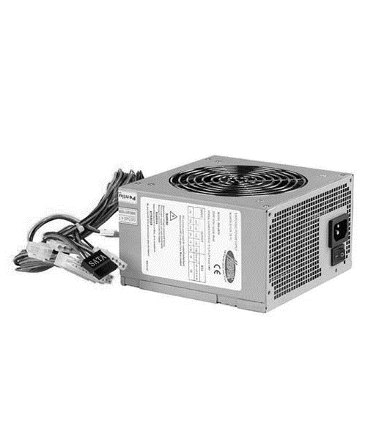
3. Ordinateur
Alimentation
Rôle
Alimente la carte mère et certains périphériques de l’ordinateur.
Connectique
Un bloc d’alimentation doit permettre d’alimenter vos composants. Il dispose donc de plusieurs câbles, chacun dédié à un composant différent
Notes:
Le bloc d’alimentation ou, plus simplement, l’alimentation a pour mission d’alimenter les composants de l’ordinateur. C’est lui qui permet à l’ordinateur de fonctionner.
Le bloc d’alimentation doit posséder une puissance suffisante pour alimenter les différents périphériques.
Un bloc d’alimentation doit permettre d’alimenter vos composants. Il dispose donc de plusieurs câbles, chacun dédié à un composant différent. Vous aurez ainsi un câble pour l’alimentation de la carte mère, un pour le ventilateur du processeur, un pour chacun de vos disques durs / lecteurs de disques, et ainsi de suite.

Slide 27
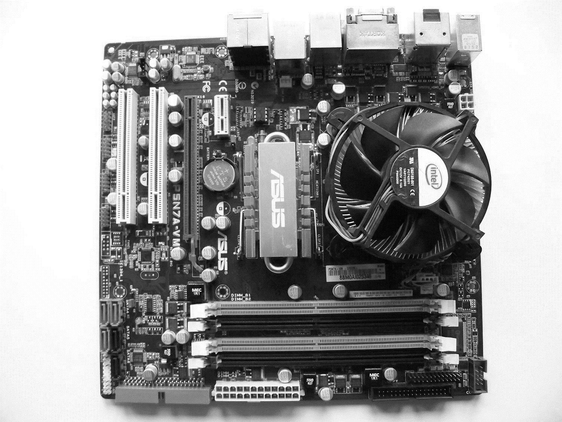
À vous de jouer
Créez un média interactif à l’aide de l’outil ThingLink.
Le média doit présenter plusieurs composants d’une carte mère (images fournies)
Plus d’informations sur les attentes et le rendu dans l’énoncé (voir sur Moodle)

